Slide 1


PPDB Online
Oleh : Diki Alif Taufik

Slide 2
Alasan
Masih ada sekolah yang melakukan pendaftaran siswa baru secara offline
Pemanfaatan
Hampir semua masyarakat Indonesia memiliki akses ke internet

Slide 3
Batasan Masalah
Baru akan dapat diakses oleh calon siswa dalam waktu dekat
Hanya bisa digunakan oleh pengguna android

Slide 4
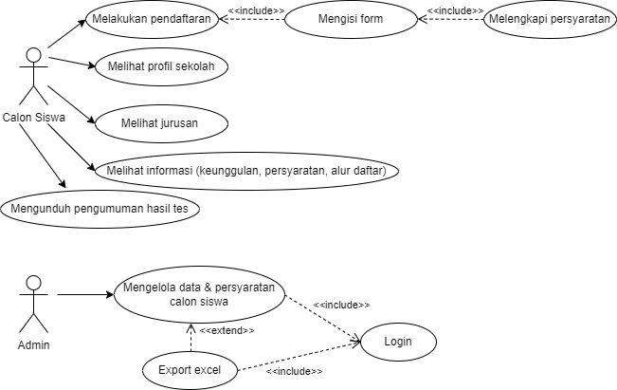
Use Case Diagram

Slide 5
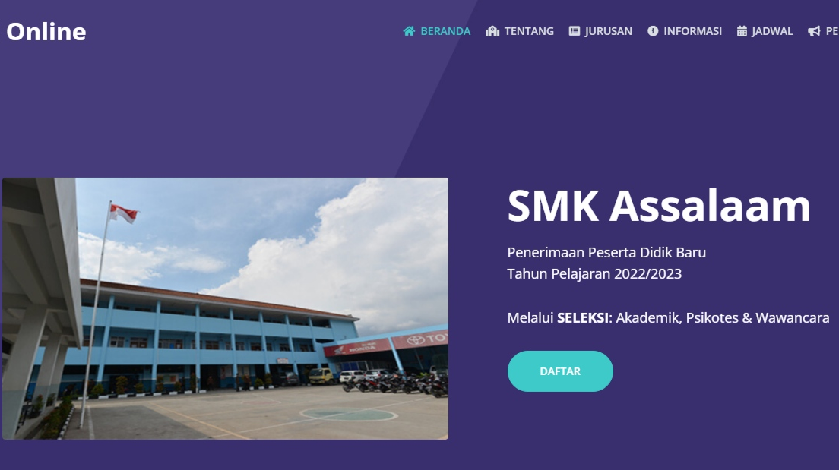
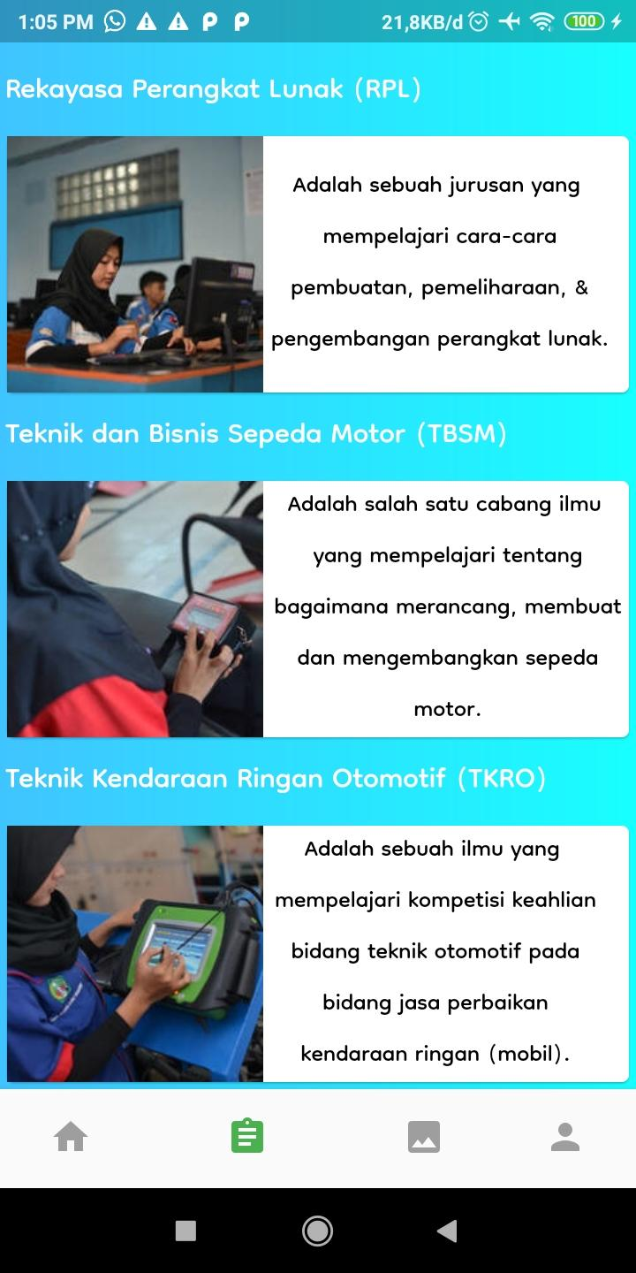
Demo Program

Slide 6
Sesi
Tanya jawab

Slide 7

Kesimpulan & Penutup
01
02
04
03
Web ini dibuat agar PPDB dapat dilakukan secara online
Sebagai tempat berbagai informasi mengenai PPDB
Semoga aplikasi ini berguna bagi para penggunanya
Memudahkan admin dalam mengelola & mengolah data

Slide 8
Thank you

